Slide 1
Biologie moléculaire : La Traduction.
Diapo 2020-2021

Slide 2
Introduction
Passage ARNm -> protéine (à partir de l’ADN codant)
A l’inverse, les gènes non codants-> transcrits seulement -> tous les ARNs sauf les messagers.
Bases azotées<nucléotides<codons<gène<génome
Dans le cystosol (Pas le noyau !)
Repose sur le code génétique: correspondance nucléotide-base azotée/acide aminé
+++3 bases azotées= 1 codon=1 acide aminé+++

Slide 3
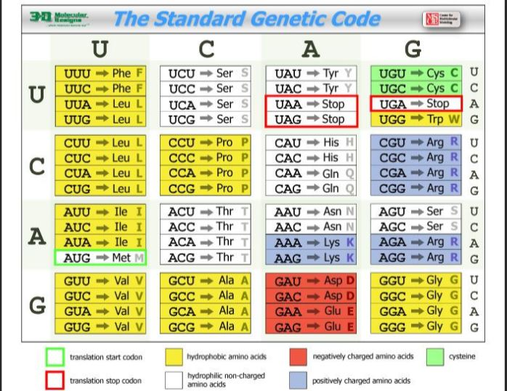
Le code génétique
Correspondance 1 codon =1 AA
4^3 =64 codons
Start=AUG -> Méthionine
3 stop =UAA, UAG, UGA ->PAS d’AA!!! Mais facteur de terminaison.
64 codons mais seulement 61 donnent un des 20AA( pas 21)
+++Tous les codons Ne codent PAS pour un AA!+++

Slide 4
Les caractéristiques du code génétique
Universel : Quasi toutes les espèces
Non chevauchant: chaque base n’appartient qu’à un seul codon.
Non ambigu :1 codon donne toujous le même AA
Dégénéré : plusieurs codons donnent le même AA (61 codons /20AA)
+++++++ dégénéré et non ambigu+++++++++++++++

Slide 5
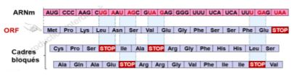
Le cadre de lecture
Un seul cadre donne la protéine: cadre de lecture ouvert, cadre ORF-> 1er codon=AUG et séquence kozak.
2 cadres bloqués: protéines anormales/tronquées, souvent le codon stop est prématuré.
Décalage d’une ou deux bases azotées.

Slide 6
L’effet des mutations
But de limitation de l’effet des mutations : Minimisation +++
16 boites de 4 codons avec les deux premières bases identiques.
Dans une boîte: même AA ou même polarité
-> importance différente du nucléotide selon sa place.

Slide 7
Les différentes mutations
Substitution:AA remplacé par un autre.
-silencieuse/neutre
-faux sens conservatif ou non
Non sens
Insertion/délétion d’AA multiple ou non de 3-> décalage ou non du cadre de lecture-> faux sens multiples/ codon stop
Mutation du 1er nucléotide : Faux sens conservatif
Mutation du 2nd nucléotide : Faux sens NON conservatif -> +sévère
Mutation du 3ème nucléotide : neutre

Slide 8
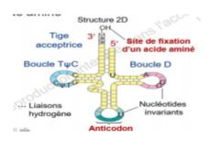
Les différents ARNs
ARNm : message, instruction de synthèse
ARNt : transporte l’AA ( sur sa tige acceptrice), s’apparie par une boucle au codon
Beaucoup de modification de bases et ajout de THYMINE (T)
+++Thymine dans l’ARN+++
Un ARNt est spécifique d’un AA, se fixe sur plusieurs
codons (isoaccepteur)
MAIS ++il existe plusieurs ARNt par AA++

Slide 9
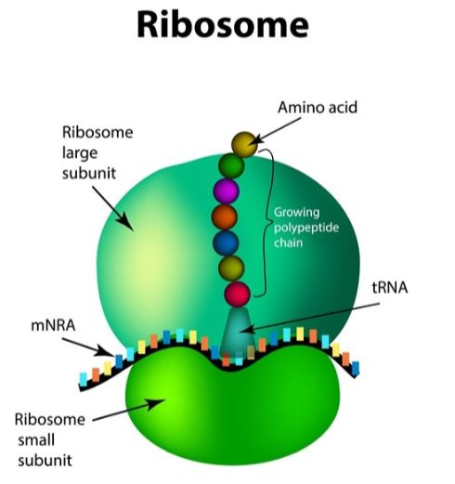
Les différents ARNs
ARNr : ribosomal, forme le ribosome.
+++ARNr 28S -> forme les liaisons peptidiques, activité peptidyl transférase
Aminoacyl ARNt synthétases:
fixent les AA sur les ARNt,
SPECIFIQUE d’un des 20AA.
ATP dépendante et proofreading
Les 2 ont un rôle d’enzyme -> réaction++++

Slide 10
Wooble
Appariement flexible en 3’ du codon (3ème nucléotide) et 5’ de l’anticodon
Réduction du nombre d’ARNt nécessaire ( 61-> 48 )
Fiabilité de la liaison AA-ARNt puis codon-anticodon
Ne respecte pas la complémentarité des bases.

Slide 11
Le ribosome
Assure la traduction, plusieurs en simultanés, une petite et une grande sous unités
La grosse sous unité: 60s (eucaryotes) / 50s ( procaryotes)-> forme la protéine
La petite sous unité : 40s (eucaryotes) / 30s (procaryotes)-> assure la correspondance codon-anticodon, lit l’information.
3 sites sur la grande sous unité:
A:fixation de l’ARNt
P:formation de la liaison peptidique
E: détachement de l’AA

Slide 12
Initiation
Fixation de l’ARNt initiateur/complexe de préinitiation (méthionine) sur le codon AUG (procaryote) et sur la coiffe (eucaryote) . Utilisation de GTP
Fixation grosse sous unité
Elongation
Terminaison
Adressage co-traductionnel ou post traductionnel
La traduction s’achève sur le REG
La pro insuline est adressé au REG (co-traductionnel) par le peptide SRP
Puis envoyé au golgi (co traductionnel), exocytose (post traductionnel), maturation dans vésicules.

Slide 13
QCM 1
1) A propos de la traduction
A) La traduction est le passage de l’ARNt à la protéine
B) La traduction est assurée par le spliceosome.
C) L’ARNr 28S s’occupe de former les liaisons peptidiques.
D) L’ARNr 28S possède une activité peptidyl transférase.

Slide 14
QCM 1 correction
1) A propos de la traduction
A) La traduction est le passage de l’ARNt à la protéine. Faux, ARNm
B) La traduction est assurée par le spliceosome. Faux, par le ribosome, le spliceosome s’occupe de l’épissage (de l’ARNm)
C) L’ARNr 28S s’occupe de former les liaisons peptidiques. Vrai
D) L’ARNr 28S possède une activité peptidyl transférase. Vrai

Slide 15
QCM 2
2) A propos de la traduction de l’ADNm
A) Le ribosome possède une petite et une grosse sous unité
B) L’AA se fixe sur la tige de l’ARNt
C) Un ARNt est spécifique d’un des 20 AA
D) Il existe plusieurs ARNt pour un même AA

Slide 16
QCM 2 correction
2) A propos de la traduction de l’ADNm Faux , ARNm piège énoncé
A) Le ribosome possède une petite et une grosse sous unité
B) L’AA se fixe sur la tige de l’ARNt
C) Un ARNt est spécifique d’un des 20 AA
D) Il existe plusieurs ARNt pour un même AA

